Slide 2
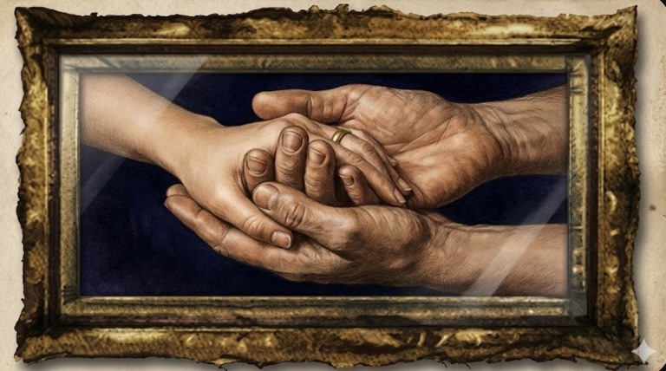
Para Memorizar
«Y ahora permanecen la fe, la esperanza y el amor, estos tres; pero el mayor de ellos es el amor»
(1 Corintios 13:13).

Slide 3
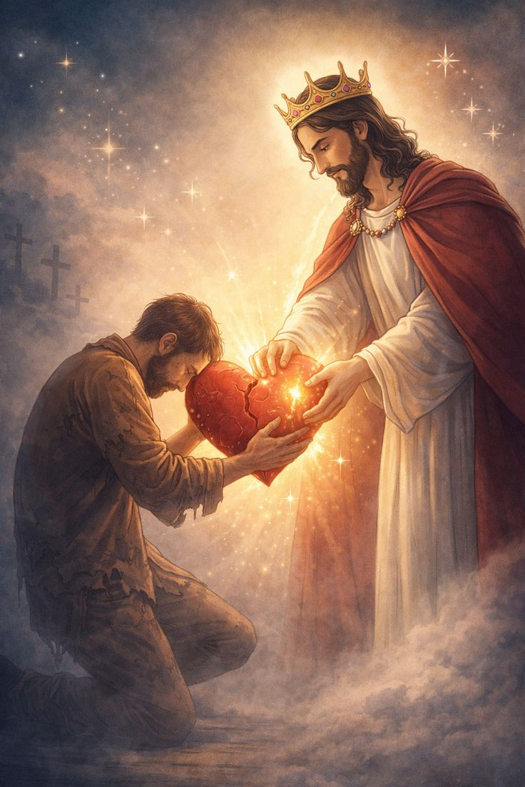
Enfoque del Estudio
Texto clave: 1 Corintios 13:13 Enfoque de Estudio: 1 Corintios 13; Mateo 24: 12; Gálatas 5: 22-23; 1 Timoteo 1: 14; 1 Juan 4: 8. En la lección de esta semana estudiaremos 1 Corintios 13 y examinaremos acerca del llamado capitulo del amor: 1) La Supremacía del Amor (1 Cor. 13:1–3); 2) Las Características del Amor (1 Cor. 13:4–8); y 3) La Permanencia del Amor (1 Cor. 13:8–13).
La semana pasada vimos que todo carece de valor, incluso los dones espirituales, sin amor. Esta semana profundizaremos en 1 Corintios 13 y su maravilloso retrato del amor. omo veremos, el amor no es tanto una emoción como una actitud que debe manifestarse en la vida, en los hechos y en las palabras, pues, de lo contrario, no significa nada. Lo que realmente es y hace el amor se ha revelado plenamente en la vida de Jesús.
Pablo describe este tipo de amor en 1 Corintios 13—un amor que no son solo palabras o emociones, sino una elección diaria de ser desinteresado, perdonador y firme. Es el tipo de amor que refleja el amor de Dios por nosotros, el tipo que nunca falla. El amor conquista todo. Por eso Pablo tenía tanto que decir al respecto. La familia de términos emparentados con el verbo griego agapaō —el más común en el Nuevo Testamento para expresar el concepto de amor— aparece más de 135 veces en sus cartas. Esto representa casi la mitad de todas las ocasiones en que dichos términos aparecen en el Nuevo Testamento. Esto debería decirnos algo acerca del tema central de la Carta de Pablo a la iglesia de Corinto. Existen muchos pasajes notables acerca del amor en el Nuevo Testamento, como Romanos 8: 35-39; 1 Corintios 2: 9; 8: 3; Gálatas 2: 20; Colosenses 1: 13; 1 Tesalonicenses 3: 12; etc. Pero ninguno es comparable con 1 Corintios 13.
.

Slide 4
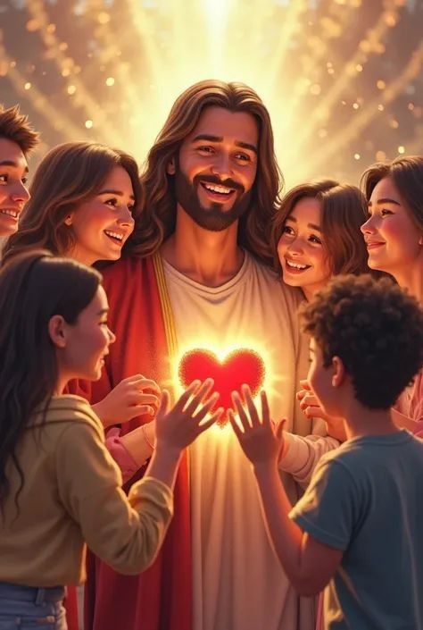
Sábado
Introducción a la Lección
E
n la lección anterior, exploramos el argumento de Pablo de que el amor es el principio rector para usar los dones espirituales. Ahora, nos detendremos un poco más en esta idea. La recomendación de Pablo es: «Procurad el amor» (1 Corintios 14:1). Un versículo antes, afirma: «Y ahora permanecen la fe, la esperanza y el amor, estos tres; pero el mayor de ellos es el amor» (1 Corintios 13:13). Esta declaración lleva su maravilloso poema sobre el amor a su clímax.
Después de demostrar que incluso nuestros mejores logros carecen de sentido sin amor (1 Corintios 13:1-3) y de presentar su impresionante tributo al amor (1Corintios 13:4-7), Pablo concluye su retrato del amor contrastando el carácter temporal de los dones espirituales con la naturaleza perdurable del amor (1 Corintios 13:8-13). El amor es retratado en 1 Corintios 13 como algo que permanece para siempre (1 Corintios 13:8) porque, en última instancia, ¡el retrato del amor de Pablo es un retrato de Jesús!
«Desde el día en que el Señor declaró a la serpiente en el Edén: "Enemistad pondré entre ti y la mujer, y entre tu simiente y la simiente suya" (Génesis 3:15), supo Satanás que nunca podría ejercer el dominio absoluto sobre los habitantes de este mundo. Cuando Adán y sus hijos comenzaron a ofrecer los sacrificios ceremoniales ordenados por Dios como figura del Redentor venidero, Satanás discernió en ellos un símbolo de la comunión entre la tierra y el cielo. Durante los largos siglos que siguieron, se esforzó constantemente para interceptar esa comunión. Incansablemente procuró calumniar a Dios y dar una falsa interpretación a los ritos que señalaban al Salvador… Mientras Dios deseaba enseñar a los hombres que el don que los reconcilia consigo mismo proviene de él, el gran enemigo de la humanidad procuró representar a Dios como un ser que se deleita en destruirlos. De este modo los sacrificios y los ritos mediante los cuales el cielo quería revelar el amor divino fueron pervertidos.» (Exaltad a Jesús, 12 de enero, p. 20)

Slide 5

Domingo
La esencialidad del amor
«Si yo hablase lenguas humanas y angélicas, y no tengo amor, vengo a ser como metal que resuena, o címbalo que retiñe.» (1 Corintios 13:1)
Lee Mateo 24: 12. ¿Qué advertencia hace Jesús aquí?
R. Que si dejamos que la malda crezca, el amor se va a enfriar en toda los lugares, hogar, trabajo e iglesia. Por eso el amor es tan esencial.
Al comienzo de 1 Corintios 13, Pablo insinúa que «el amor debe gobernar el ejercicio de todos los dones del Espíritu». Esto se hace evidente por la repetición de la frase «pero no tengo amor» en los versículos 1-3. La idea es clara: ¡el amor es esencial para todo en la vida! El hecho de que el amor atribuya significado a los dones espirituales es evidencia de que los dones espirituales están destinados a edificar a otros. John B. Polhill comenta: «El amor está esencialmente dirigido hacia afuera, hacia otra persona»2. Por eso Jesús nos dijo que nos amáramos unos a otros (Juan 13:34). El amor recíproco marca toda la diferencia en la comunidad de creyentes.
«Hermano mío, hermana mía, ¿está vuestra alma en el amor de Dios? Muchos de vosotros tenéis una fugaz percepción de la excelencia de Cristo, y vuestra alma se estremece de gozo. Anheláis un conocimiento más pleno y más profundo del amor del Salvador. Queréis llevar vuestros afectos más cerca de él. No estáis satisfechos. Pero no desesperéis. Dadle a Jesús los afectos mejores y más santos del corazón. Atesorad todo rayo de luz. Fomentad todo deseo del alma en busca de Dios. Entregaos al cultivo de los pensamientos espirituales y de la santa comunión… Apresuraos a cosechar para el cielo… Nos costará algo obtener la experiencia cristiana, y desarrollar un carácter verdadero y noble… Pero la hueste ataviada con los vestidos blancos de los redimidos está formada por aquellos que han lavado su ropa, y la han emblanquecido en la sangre del Cordero.» (Nuestra elevada vocación, 28 de noviembre, p. 340)
Reflexionemos: ¿En qué ocasiones podría la expresión de este tipo de amor haber causado una impresión muy positiva en alguien que lo necesitaba más que cualquier otra cosa?

Slide 6

Lunes
Lo que el amor hace
«El amor es sufrido, es benigno; […] se goza de la verdad. Todo lo sufre, todo lo cree, todo lo espera, todo lo soporta» (1 Corintios 13:4-7)
Entonces, ¿qué hace el amor?
R. Es paciente (makrothymeō). Es bondadoso (jrēsteuomai). Se alegra (synjairō). Soporta (stegō). Todo lo cree (pisteuō). Todo lo espera (elpizō). Todo lo soporta (hypomenō).
Después de demostrar la naturaleza esencial del amor (1 Corintios 13:1-3), Pablo pasa a su tributo al amor (1 Corintios 13:4-7). Mezcla cosas que las personas con amor impulsado por el Espíritu hacen con cosas que no hacen, con el objetivo de proporcionar un retrato completo del amor. Algunas versiones de la Biblia pueden ser engañosas para comprender lo que Pablo expresa en 1 Corintios 13:4-7. Frases como «el amor es» y «el amor no es» se centran en la naturaleza eterna del amor, lo cual no es incorrecto. Sin embargo, Pablo usa verbos de acción para enfatizar, por así decirlo, el desempeño del amor. Su retrato del amor en 1 Corintios 13:4-7 describe su naturaleza, pero principalmente sus accione. Cuando uno compara lo que Pablo escribe en 1 Corintios 13:4-7 con ideas similares que señala en otros lugares, inevitablemente concluye que el desempeño del amor en 1 Corintios 13 solo es posible a través del Espíritu Santo.
«Las palabras bondadosas, la mirada amable y el rostro alegre forman alrededor del cristiano un aura que hace que su influencia sea casi irresistible. La religión de Cristo en el corazón determina que las palabras sean suaves y la conducta atrayente, aun para los más modestos. En el olvido del yo, en la luz, la paz y la felicidad que entrega constantemente a los demás, se ve la verdadera dignidad del hombre. Esta es una forma de ganar el respeto y extender la esfera de utilidad, que cuesta muy poco; y quien sigue este curso de acción no se quejará de que no recibe el honor que merece. Pero las reglas de la Biblia deben ser escritas en el corazón; los preceptos bíblicos deben ser llevados a la vida diaria.» (Reflejemos a Jesús, 18 de octubre, p. 297).
Reflexionemos: Compara 1 Corintios 13: 4-7 con Gálatas 5: 22-23. ¿Qué ideas comunes ves entre ambos pasajes? ¿Cómo podemos manifestar este tipo de amor en nuestra vida?

Slide 7
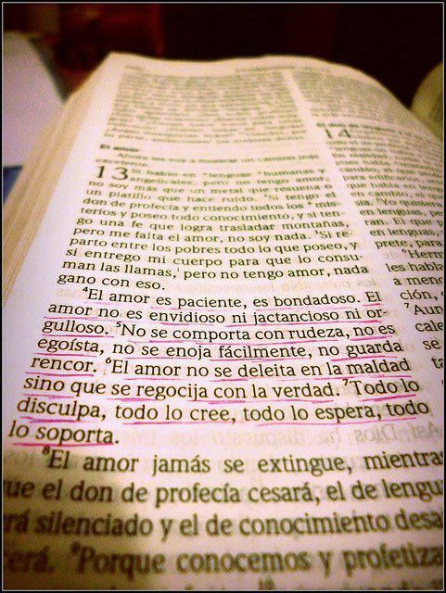
Martes
Lo que el amor no hace
«[…] el amor no tiene envidia, el amor no es jactancioso, no se envanece; no hace nada indebido, no busca lo suyo, no se irrita, no guarda rencor; no se goza de la injusticia […]» (1 Corintios 13:4-7)
Lee nuevamente 1 Corintios 13: 4-7. ¿Por qué Pablo menciona características negativas del amor en lugar de solo positivas?
R. Para que podamos ver las diferencias cuando realmente existe amor en nuestra vida, de otra forma no podemos darnos cuenta si realmente tenemos amor verdadero.
Como sabes, Pablo combina características positivas y negativas del amor en su poema registrado en 1 Corintios 13. Más precisamente, mezcla lo que el amor hace con lo que no hace, proporcionando un retrato más completo del amor. Al mismo tiempo, demuestra que una persona llena de amor genuino cultiva ciertos hábitos mientras evita otros. Varios intérpretes creen que, al enumerar las cosas que deben evitarse, Pablo está criticando la falta de amor fraternal en la iglesia de Corinto6. Muchos miembros de la iglesia en Corinto se consideraban dotados de dones espirituales, pero esto era solo aparente dado su falta de amor unos por otros. En la lista de Pablo, lo primero que debe evitarse es la envidia. Esta es una emoción tan detestable que el apóstol Santiago llega a decir: «Donde hay envidia y rivalidad, allí hay confusión y toda obra perversa» (Santiago 3:16, NVI).
«Los que se esfuerzan por llamar la atención a sus buenas obras, hablando constantemente de su condición sin pecado, y tratando de destacar sus conquistas religiosas, están solamente engañando sus propias almas al hacerlo. Un hombre sano que puede atender los trabajos comunes de la vida, y que va a sus tareas día tras día con espíritu alegre y con una vigorosa corriente de sangre que fluye por sus venas, no les llama la atención a todas las personas con quienes se encuentra, sobre la buena salud de que disfruta. La salud y el vigor son condiciones naturales de su vida, y por lo tanto apenas tiene conciencia de que está gozando de tan rico don.» (Cada día con Dios, 19 de abril, p. 116).
Reflexionemos: ¿Cómo te ayuda en lo espiritual y de forma cotidiana, ver lo que el amor hace y lo que el amor no hace? ¿Cual de las dos listas del amor tienes más en tu vida?

Slide 8
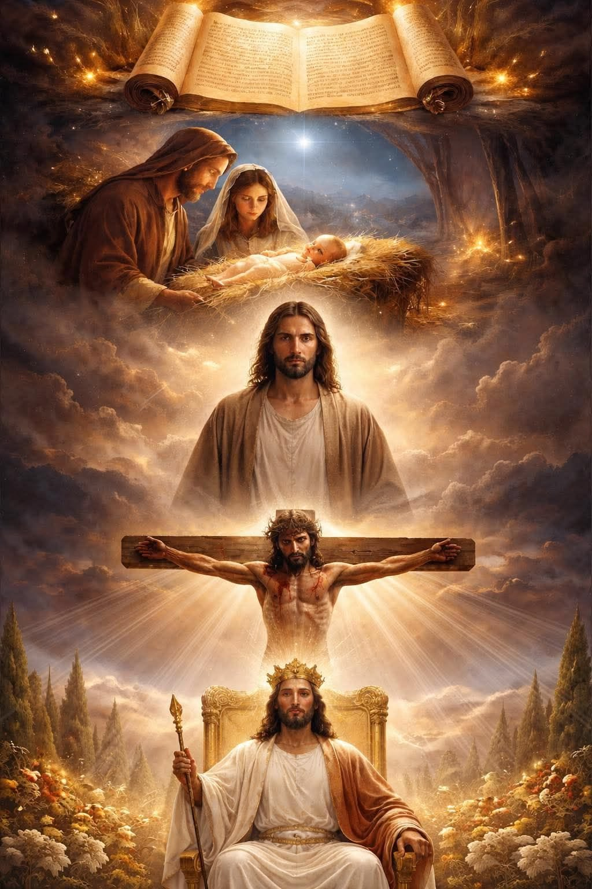
Miércoles
Un retrato de Jesús
«Este es mi mandamiento: Que os améis unos a otros, como yo os he amado.» (Juan 15:12 RV60).
Lee Juan 13: 1, 34; 15: 9, 12; 1 Timoteo 1: 14; 2 Timoteo 1: 7, 13; 1 Juan 3: 16; 4: 7-12, 19-21. ¿Qué enseñan estos pasajes acerca del amor?
R. Que es la forma en que debemos tener y reflejar el amor este debe ser nuestro carácter, que viene siendo un retrato de Jesús.
Una cosa es segura. Si queremos amar a nuestros hermanos y hermanas genuinamente, debemos aprenderlo de Jesús. El Nuevo Testamento a menudo retrata a Jesús como alguien que ama intensamente a las personas (Marcos 10:21; Juan 11:5, 36; 13:1, 34; 15:9, 12; Apocalipsis 1:5; 3:19). Seguro del amor de Jesús por él, Pablo afirma: «Vivo por la fe en el Hijo de Dios, quien me amó y se entregó a sí mismo por mí» (Gálatas 2:20). ¡Qué bendita seguridad! ¿No es así? Pablo buscó transmitir esta seguridad a su audiencia (Efesios 5:25). No es una exageración afirmar que la representación del amor de Pablo en 1 Corintios 13:4-7 es, en última instancia, una representación de Jesús. Es interesante que Dios sea frecuentemente retratado en el Antiguo Testamento como paciente y benigno (¡o abundante en misericordia!). Esto es claro en pasajes como Éxodo 34:6; Números 14:18; Nehemías 9:17; Salmos 86:15; 103:8; 145:8; Joel 2:13; y Jonás 4:2.
«Hay miles que tienen un falso concepto de Dios y de sus atributos. Están tan ciertamente adorando a un falso dios como los seguidores de Baal. ¿Estamos nosotros adorando al verdadero Dios, según está revelado en su Palabra, en Cristo y mediante la naturaleza, o estamos adorando algún ídolo filosófico que hemos puesto en su lugar? Dios es un Dios de verdad. La justicia y la misericordia son los atributos de su trono. Es un Dios de amor, de bondad y de tierna compasión. Así está representado por su Hijo nuestro Salvador. Es un Dios de paciencia y longanimidad. Si así es el ser a quien adoramos y cuyo carácter procuramos imitar, entonces estamos adorando al verdadero Dios» (The Faith I Lived By, p. 59; parcialmente en La fe por la cual vivo, 22 de febrero, p. 61).
Reflexionemos: ¿De qué otras maneras nos revela Jesús en qué consiste el verdadero amor?

Slide 9
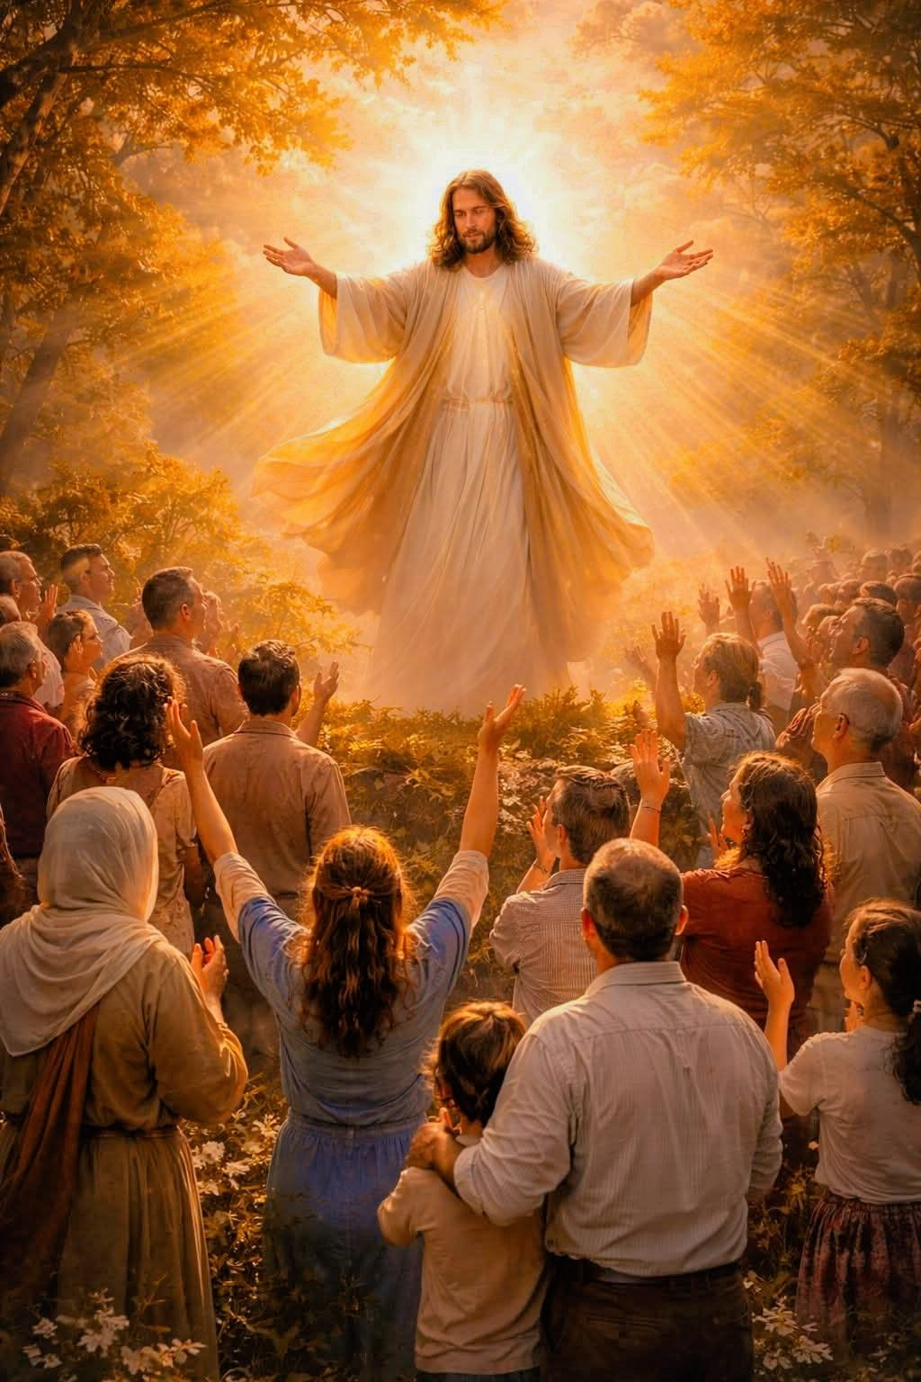
Jueves
Fe, esperanza y amor
Y ahora permanecen la fe, la esperanza y el amor, estos tres; pero el mayor de ellos es el amor» (1 Corintios 13:13).
Cuando leemos 1 Corintios 11:12-13 ¿Al ver a nuestro Señor cara a cara que tres virtudes deben definir nuestras vidas? ¿Y que virtud describe la naturaleza misma de Dios?
R. Cuando tengamos ese encuentre glorios con Cristo, nuestra vida debe reflejar: fe, esperanza y amor. Ya que esta triada es representativa de la plenitud cristiana, por medio del Espíritu Santo. Soin embargo el amor es la mayor de todas y es la única que permanecerá, Ya que Dios es amor.
Si hubieras vivido en la época de Pablo y hubieras tenido la oportunidad de preguntarle: «Hermano Pablo, ¿cuáles son las cosas más importantes en la vida?», él respondería fácilmente: «Son la fe, la esperanza y el amor. Pero, por favor, no lo olvides: ¡el amor es el mayor de todos!» (1 Corintios 13:13, traducción libre). La fe es un concepto central en las cartas de Pablo. ¡Usa el sustantivo pístis («fe») y el verbo pisteúō («creer») no menos de 197 veces! Si se incluye Hebreos, este número asciende a 231. En todo el Nuevo Testamento, la suma de las ocurrencias de estas palabras es de 494 veces. La esperanza es también un tema que Pablo aborda a menudo. Un pasaje clave para entender su enseñanza sobre este tema es Romanos 15:4. En este pasaje, la esperanza se basa en las promesas de Dios en la Escritura. Finalmente, para Pablo, la fe y la esperanza están conectadas con el amor. Él afirma que la fe obra por el amor (Gálatas 5:6). A su vez, la esperanza «no avergüenza, porque el amor de Dios ha sido derramado en nuestros corazones por el Espíritu Santo» (Romanos 5:5). En consecuencia, «Ahora permanecen la fe, la esperanza y el amor, estos tres» (1 Corintios 13:13; cf. 1 Tesalonicenses 1:3; 5:8).
«"Y ahora permanecen la fe, la esperanza y el amor, estos tres; pero el mayor de ellos es el amor". 1 Corintios 13:13. En la vida de Cristo, este amor encontró expresión perfecta. Él nos amó en nuestro pecado y degradación… No hubo desaliento en su paciencia ni menoscabo en su celo. Las ondas de la misericordia, rechazadas por el orgullo, la impenitencia, los corazones desagradecidos, siempre retornaron en una poderosa corriente de amor. El que está constreñido por el amor de Cristo avanza entre sus semejantes para ayudar a los desamparados y alentar a los abatidos, para señalar a los pecadores el ideal que Dios tiene para sus hijos y para dirigirlos hacia él.» (En los lugares celestiales, 15 de agosto, p. 236).
Reflexionemos: Reflexionemos acerca de la afirmación «Dios es amor». ¿Qué significa exactamente? Y, aunque solo podamos comprender parcialmente la idea, ¿por qué esa afirmación es una buena noticia para nosotros?

Slide 10
PARA ESTUDIAR Y MEDITAR
En lección de esta semana estudiamos1Corintios 13 y examinaremos acerca del llamado capitulo del amor: 1) La Supremacía del Amor (1 Cor. 13:1–3); 2) Las Características del Amor (1 Cor. 13:4–8); y 3) La Permanencia del Amor (1 Cor. 13:8–13).
El retrato del amor de Pablo en 1 Corintios 13 es, en última instancia, un retrato de Jesús. El amor es paciente, benigno, gozoso, resistente, creyente, esperanzador y perseverante porque Jesús es todas estas cosas. Aquellos que tienen a Jesús en sus corazones desarrollarán estas características, también llamadas el fruto del Espíritu (Gálatas 5:22, 23). Sin amor, nada tiene sentido. Incluso los logros más notables son sin sentido y vacíos si no son impulsados por el amor genuino. Los cristianos deben procurar estas virtudes en el poder del Espíritu Santo. Deben desarrollar su amor, fe y esperanza, ¡especialmente sabiendo que el amor es el mayor de todos!
El discurso de Pablo sobre el amor en 1 Corintios 13 enfatiza que el amor es el fundamento de la fe y las relaciones cristianas. El amor (o ágape) no se trata de emociones, atracción o beneficio personal. Más bien, es un principio de entrega personal, perdurable y transformador que refleja el amor de Dios por nosotros. Pablo desafía a los creyentes a encarnar este amor en su vida diaria, convirtiéndolo en la virtud más elevada tanto en su fe como en sus acciones.

